Slide 1
FUZZY REGIONALIZACE
Filip Veselý

Slide 2
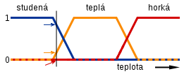
Co to znamená fuzzy?
Fuzzy množiny a logika je zavedený matematický přístup používaný ke shlazení ostrých přechodů mezi dvěma sousedícími stavy jevu tak, že jeden stav postupně a plynule přechází v druhý.
Oproti booleanovskému přístupu zde není vyhraněnost typu PATŘÍ / NEPATŘÍ do dané množiny.
Fuzzy logiku lze uplatnit tam, kde neexistují ostré hranice (většina geografických jevů), protože sama nepracuje s ostrými hranicemi ….. lépe odpovídá skutečnosti.
Pracujeme s logikou, kterou používáme i v mluvené řeči ….. málo sladký, spíše sladký, převážně sladký, nejsladší,…..
Zdroj obrázku: https://cs.wikipedia.org/wiki/Fuzzy_logika#/media/File:Fuzzy_logic_temperature_cs.svg

Slide 3
Fuzzy logika
Klasická logika (booleanovská) pracuje pouze s 2 kategoriemi:
0 (nepatří do množiny)
1 (patří do množiny)
= ostré hranice mezi množinami.
Ve fuzzy přístupu nepracujeme s ostrými hodnotami <0,1>, ale s libovolnými hodnotami na škále 0 až 1. Danému jevu lze tedy přiřadit například hodnotu 0; 0,7; 0,2867; 1, …

Slide 4
FUZZYFIKACE
Je proces, při kterém převádíme naměřené hodnoty na škálu 0 až 1.
Příklad:
Mějme kategorii „počet obyvatel“. Tuto kategorii chceme převést na škálu 0 až 1. Postup fuzzyfikace vždy závisí na našem cíli a naší odbornosti. Řekněme, že chceme vymezit venkovské / městské oblasti.
V tomto případě si stanovíme pevné hranice, kdy je daný počet obyvatel vždy považován za vesnici nebo město. Dejme tomu, že městem bude vždy obec na 5000 obyvatel. Naopak vesnicí vždy obec pod 2000 obyvatel.
Obce pod 2000 obyvatel vždy nabydou hodnoty 0, obce nad 5000 obyvatel vždy hodnoty 1. Obce mezi těmito hodnotami budou nabývat hodnot někde mezi 0 až 1.

Slide 5
URČENÍ FUZZY HODNOTY
Zde se projeví naše odbornost v daném tématu, jelikož fuzzyfikace se provádí podle námi zvolené funkce….volíme takovou funkci, která je pro danou problematiku nejvhodnější.
Typy funkcí: exponenciální, geometrická, logaritmická, lineární, …..
My v našem příkladu budeme počítat s nejjednodušší funkcí, kterou je funkce lineární.

Slide 6
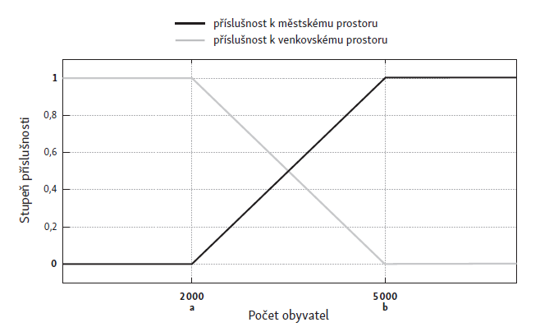
URČENÍ FUZZY HODNOTY
Je patrné, že fuzzy hodnota je úměrná počtu obyvatel
Zdroj obrázku: PASZTO V a Kol. : Fuzzy přístup při určování příslušnosti obcí
do venkovského a městského prostoru (2016), In: Geografie

Slide 7
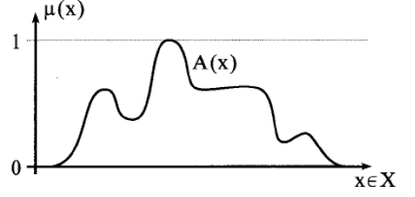
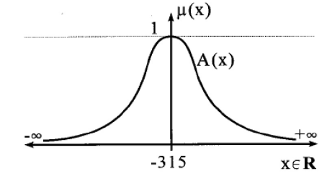
Ale i takto mohou vypadat fuzzy množiny
Čím komplikovanější funkce, tím složitější rovnice a tím těžší výpočet:
Zdroj obrázků: PÁSKOVÁ M: FUZZY GIS - SOUČASNÝ STAV A VYUŽITÍ VE FYZICKÉ GEOGRAFII (2010)

Slide 8
VÝSLEDEK FUZZIFIKACE
Nyní již například víme, že na základě námi zvolené funkce mají obce s 3500 obyvateli fuzzy hodnotu této kategorie 0,5. Tedy jsou někde na pomezí mezi venkovským a městským prostorem. Jiné obce mají například hodnotu 0,3 ….můžeme říci převážně venkovské, jiné 0,7…..můžeme říci převážně městské.
K čemu nám to je?
I když i toto lze považovat za výsledek, není to nic, co bychom neuměli udělat bez fuzzy logiky.
V praxi však pracujeme s několika kategoriemi.

Slide 9
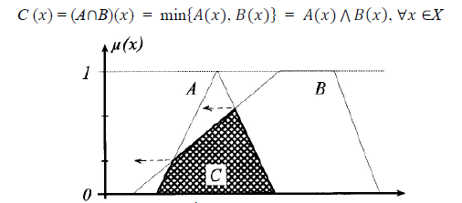
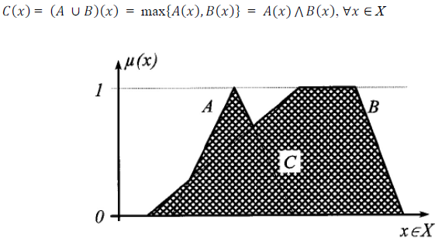
OPERACE NAD FUZZY MNOŽINAMI
Abychom mohli kombinovat různé kategorie, musíme vědět něco o operacích nad fuzzy množinami.
Ty jsou klasické (průnik, sjednocení, doplněk,….) a v podstatě se řídí podobnými pravidly (ne však úplně)
Průnik
Sjednocení
Zdroj obrázků: PÁSKOVÁ M: FUZZY GIS - SOUČASNÝ STAV A VYUŽITÍ VE FYZICKÉ GEOGRAFII (2010)

Slide 10
OPERACE NAD FUZZY MNOŽINAMI
Nejčastěji používáme průnik, sjednocení, doplněk a průměrování.
Nejjednodušší je aritmetické průměrování….klasicky 0,3 a 0,6 dává dohromady (0,3 + 0,6) / 2 = 0,45
Samozřejmě lze použít i jiné typy průměrů (chceme-li zdůraznit některé ukazatele)
Průměr lze využít pro vytvoření prvotní představy o rozložení obcí do na fuzzy škále.

Slide 11
OPERACE NAD FUZZY MNOŽINAMI
Profesionálnější je však použít průnik obou množin.
K tomu používáme např. tzv. Łukasiewiczovu T-normu, která má tvar:
U T-normy se průnik řídí pravidlem:
Existuje více podob T-norem, např. (A⋂B)x = min(Ax, Bx))
C(p) = A(p) ⊗ B(p) = 0 ∨ (A(p) + B(p) – 1)

Slide 12
Výklad T-normy
Účelem Łukasiewiczovy T-normy je vyřešení situace, kdy jsou stupně příslušnosti obou indikátorů v součtu menší než 1, čímž je výsledný stupeň příslušnosti 0. T-norma od sečtených hodnot odečítá 1 a záporné hodnoty nejsou přípustné, výsledný stupeň příslušnosti se stanoví jako 0, a proto obec plně náleží do venkovského prostoru. Naopak, pokud je u obou indikátorů stupeň příslušnosti 1, pak i po uplatnění Łukasiewiczovy T-normy je výsledný stupeň příslušnosti roven 1, čili obec náleží plně do městského prostoru.
Cit: PASZTO V a Kol. : Fuzzy přístup při určování příslušnosti obcí
do venkovského a městského prostoru (2016), In: Geografie

Slide 13
PŘIDÁVÁME K NAŠEMU PŘÍKLADU DALŠÍ KATEGORII
Dosud jsme fuzzifikovali počet obyvatel. V praxi však pracujeme s více kategoriemi (neomezené množství). My si přidáme ještě jednu, kterou bude hustota zalidnění (v praxi ale lépe využít hustotu zalidnění v zastavěné části). Mějme za to, že i tuto hodnotu jsme již fuzzifikovali s hraničními hodnotami 100 a 200 obyv. / km²
Jaké jiné ukazatele Vás napadají při vymezování venkova / města?

Slide 14
PŘÍKLAD OBCE MOŘKOV
Celý proces výpočtu lze demonstrovat na obci Mořkov (okres Nový Jičín).
Počet obyvatel v obci je 2 495 (rok 2013) a hustota zalidnění činí 233 obyv./km² (rok 2013).
Nesplňuje podmínky pro plnou příslušnost do venkovského nebo městského prostoru u indikátoru počtu obyvatel. Tento indikátor bude tedy modelován pomocí rovnice.
Naopak u indikátoru hustoty zalidnění spadá plně do prostoru městského (stupeň příslušnosti k venkovskému prostoru je 0). Pomocí rovnice pro indikátor počtu obyvatel je určen stupeň příslušnosti obce. Stupeň příslušnosti k venkovskému prostoru je 0,835.
Stupně příslušnosti obou indikátorů jsou zkombinovány pomocí prostého průměru (finální stupeň příslušnosti Mořkova k venkovskému prostoru je 0,418).
Po aplikaci Łukasiewiczovy T-normy má obec finální stupeň příslušnosti k venkovskému prostoru 0,835.
Cit: PASZTO V a Kol. : Fuzzy přístup při určování příslušnosti obcído venkovského a městského prostoru (2016), In: Geografie

Slide 15
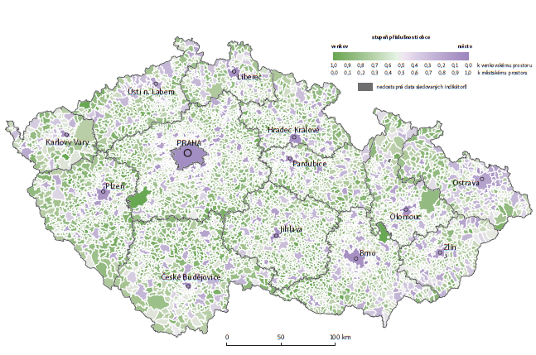
Zdroj obrázku: PASZTO V a Kol. : Fuzzy přístup při určování příslušnosti obcí
do venkovského a městského prostoru (2016), In: Geografie

Slide 16
PŘÍPRAVA DAT PRO FUZZY REGIONALIZACI
Před vlastním zahájením fuzzy regionalizace je dobré data podrobit některým statistickým analýzám, zejména:
Korelační analýze, při které jsou vytvořeny korelační matice. Korelační koeficienty mezi každými dvěma ukazateli nám uvádějí sílu vztahu mezi těmito ukazateli. Cílem je zjistit, které ukazatele na sobě silně závisí (např. hodnota 0,7) a ponechat pouze jeden z nich ….cílem je snížení počtu parametrů vstupujících do fuzzyfikace.
PCA analýze, která nám ukáže význam jednotlivých indikátorů. Následně tak můžeme některým dát vyšší váhu než jiným. PCA analýza nám také napomůže k nalezení správného rozměru datového souboru (tj. odhalení skrytých souvislostí) a k pochopení těchto souvislostí.

Slide 17
Příklad vah indikátorů
Zdroj obrázku: PASZTO V a Kol. : Fuzzy přístup při určování příslušnosti obcí
do venkovského a městského prostoru (2016), In: Geografie

Slide 18
VLASTNÍ HODNOCENÍ VÝSLEDKŮ
Výsledkem fuzzy regionalizace je zařazení daných jednotek na stupnici 0 až 1, ale jak to interpretovat?
Pro většinu účelů je nakonec potřeba stanovit hranice příslušnosti.
Např.:
0 - 0,2: Zcela venkovský
0,2 - 0,4: Převážně venkovský
0,4 - 0,6: Přechodný
0,6 - 0,8: Převážně městský
0,8 - 1: Městský
Vždy záleží na účelu regionalizace a místním kontextu!

Slide 19
K ČEMU JE TO DOBRÉ?
Lépe odpovídá skutečnosti (rovnoměrný přechod, vznik kategorií typu „převážně hnědozemě“ = odpadá nutnost jednoznačného určení).
Alternativa k prostému vymezení. Např. některé dotační programy pro venkov jsou určeny pouze pro obce do 2000 obyvatel ….je to však objektivní vymezení venkova?
Využití ve fyzické i humánní geografii. Prostředek k vymezování regionů na základě ukazatelů z obou směrů geografie.
Možnost predikce jevů, které doposud nebyly měřeny nebo nenastaly. Ve fyzické geografii například identifikace „převážně hnědozemě“ na základě vstupních dat jako svažitost, půdotvorný substrát, klima, ….

Slide 20
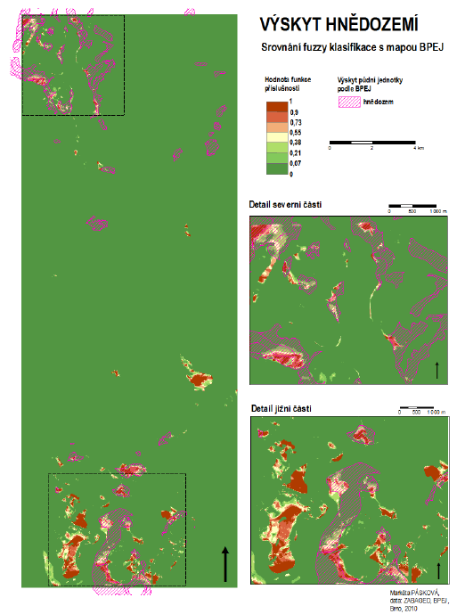
Vymezení hnědozemí na základě fuzzy přístupu:
Příklad využití fuzzy logiky při vymezení destinací atraktivních pro cestovní ruch (uvedeny i funkce v ArcGIS):
http://download.arcdata.cz/konf/2012/prezentace/Kolisko_JihMorK.pdf
Zdroj obrázků: PÁSKOVÁ M: FUZZY GIS - SOUČASNÝ STAV A VYUŽITÍ VE FYZICKÉ GEOGRAFII (2010)

Slide 21
Zdroje dat:
Prezentace byla vytvořena na základě článku:
PÁSZTO, V., BURIAN, J., MAREK, L., VOŽENÍLEK, V., TUČEK, P. (2016): Fuzzy přístup při určování příslušnosti obcí do venkovského a městského prostoru. Geografie, 121, 1, 156–186.

